Slide 1
Painting Fence Algorithm
https://www.geeksforgeeks.org/painting-fence-algorithm/
2018.07.08 원은지

Slide 2
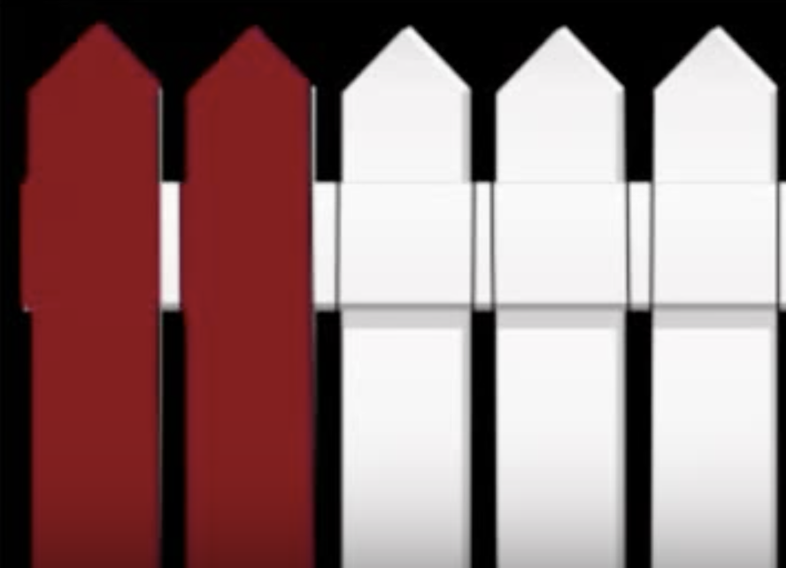
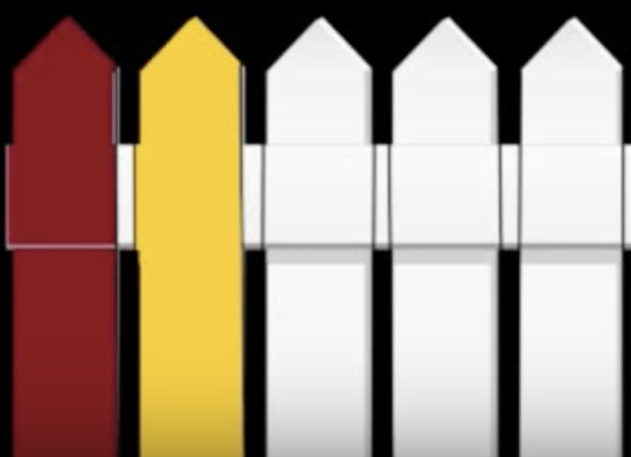
어떤 문제인가?
n개의 개수의 울타리를 k개의 색깔을 가지고 칠하려고 한다.
2개 이상 같은 색으로 칠할 수 없다.
울타리를 칠할 수 있는 모든 경우의 수를 구해라.

Slide 3
n = 2 / k = 2
총 4가지 경우
same
same
diff
diff

Slide 4
어떻게 풀 것인가?
동적 프로그래밍 이용

Slide 5
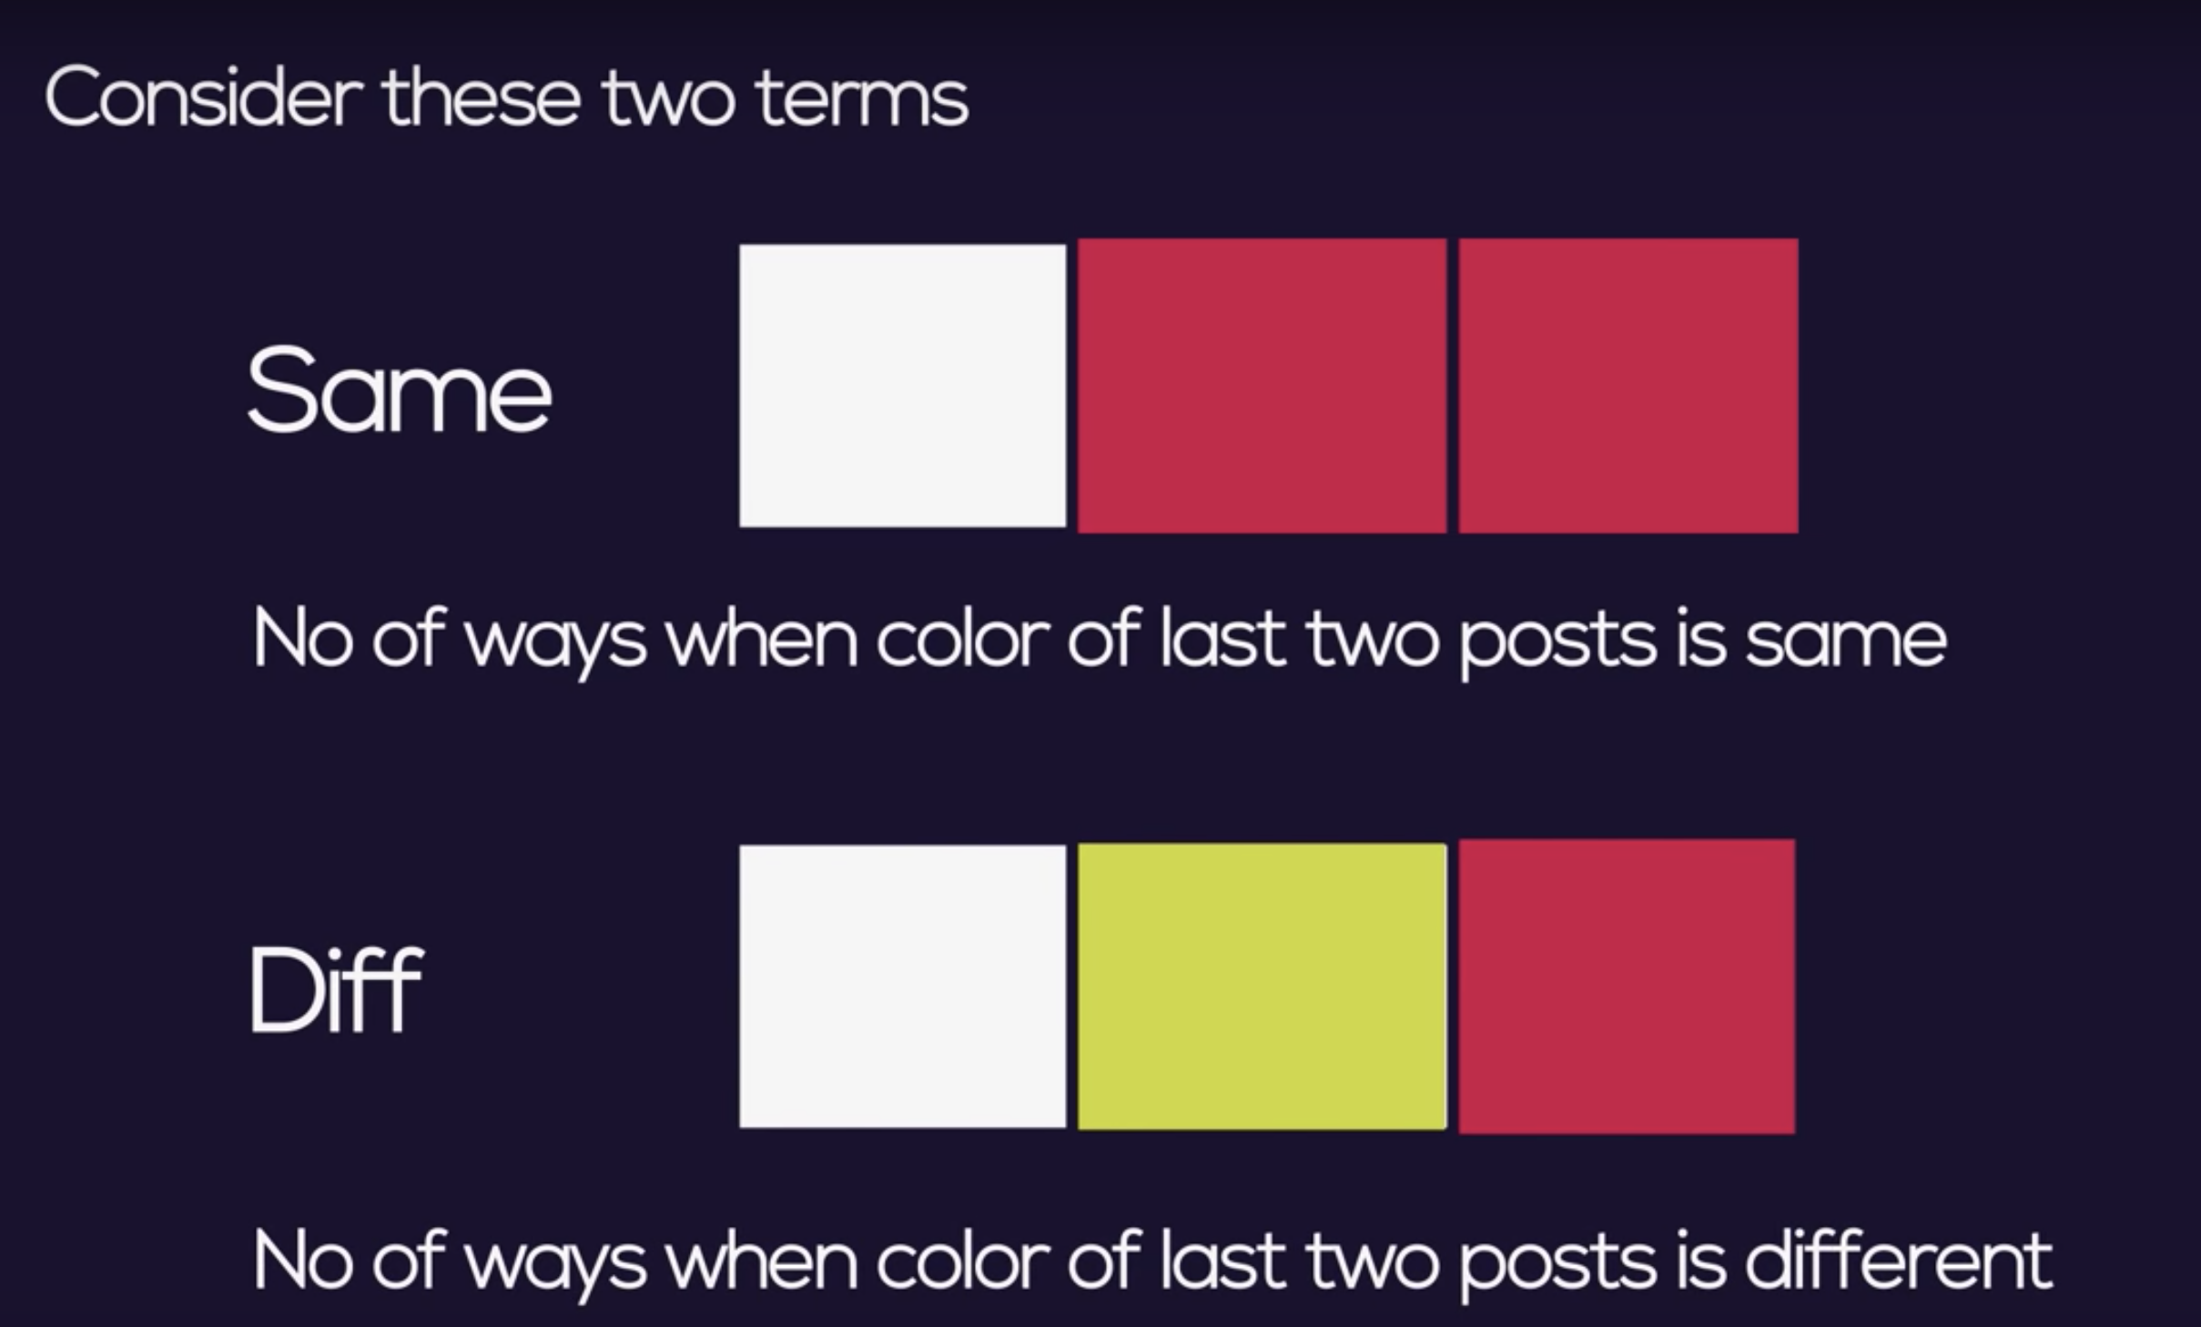

Slide 6
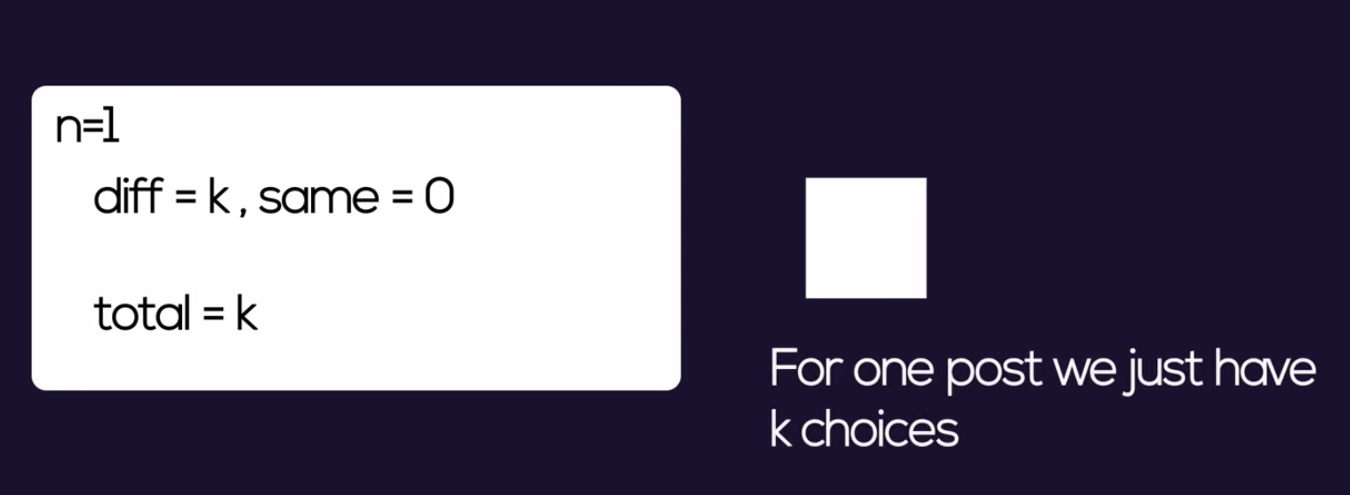
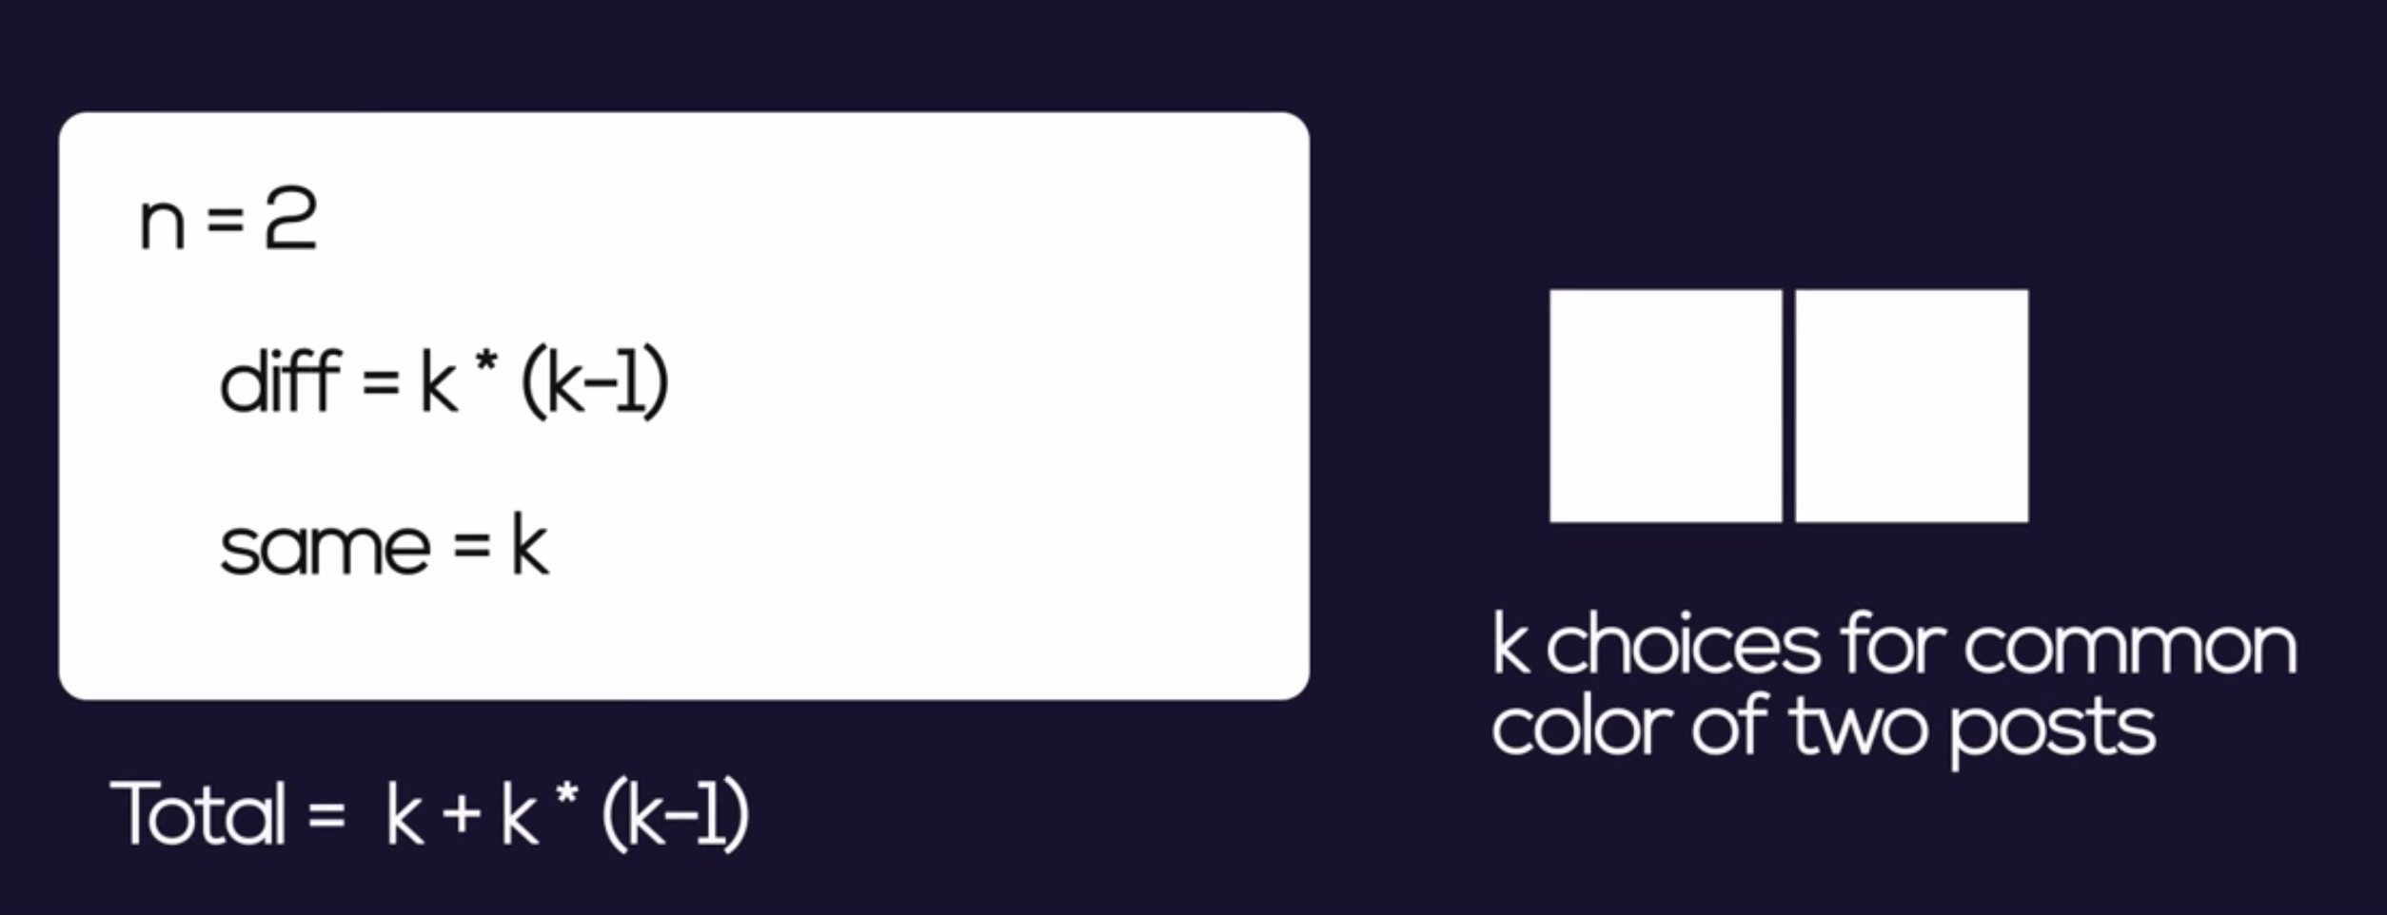

Slide 7
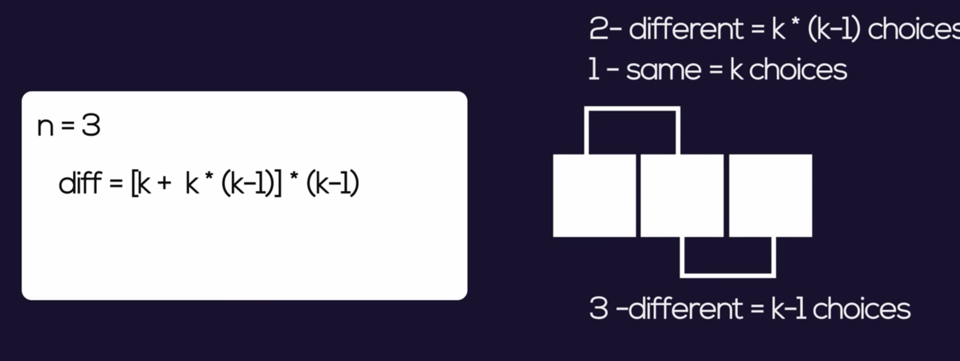
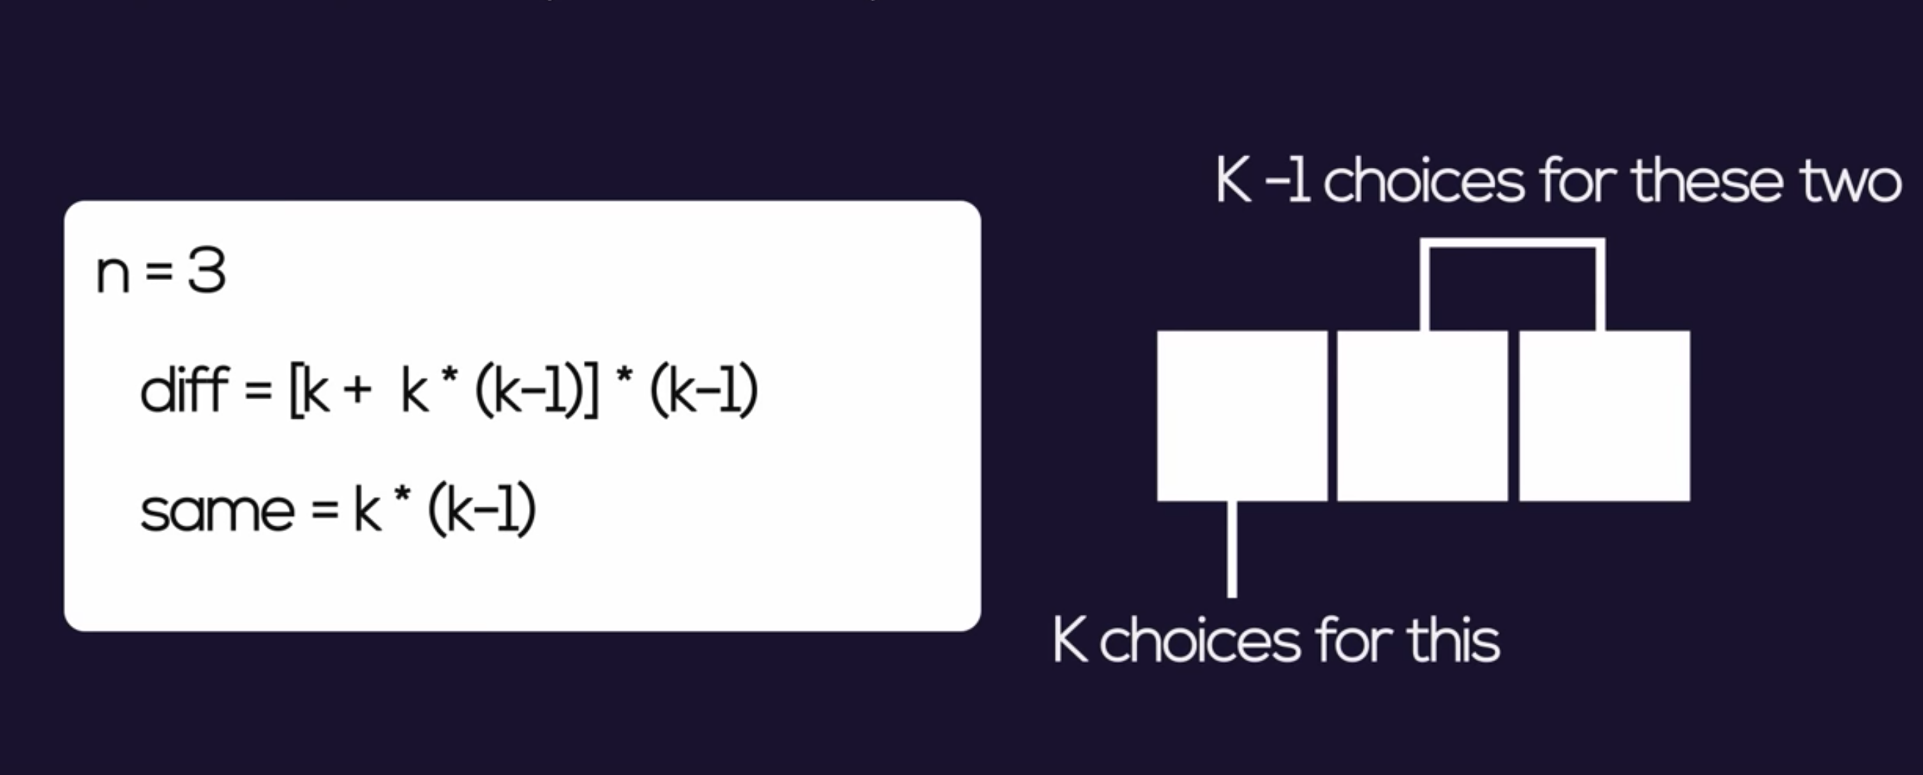

Slide 8
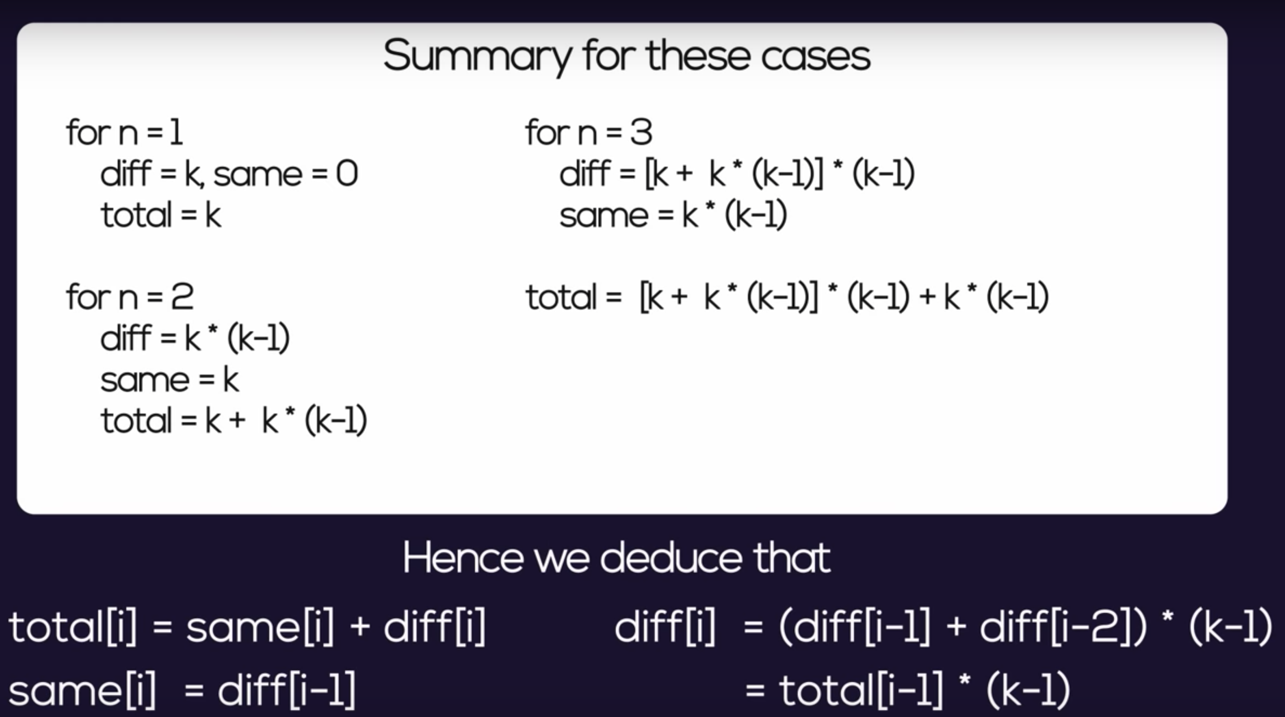

Slide 9
복잡도
시간 복잡도 : O(n)
공간 복잡도 : O(n)

